Slide 1


Slide 2
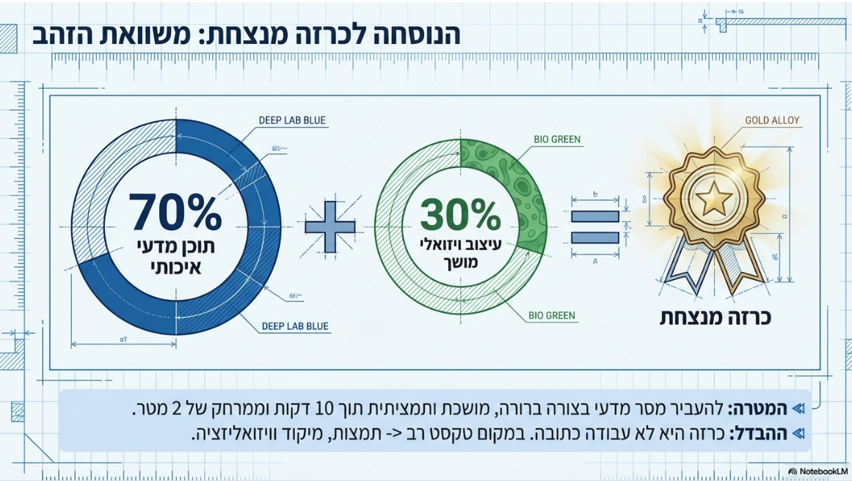

הנוסחה לכרזה מצטיינת
כרזה מצטיינת

Slide 3
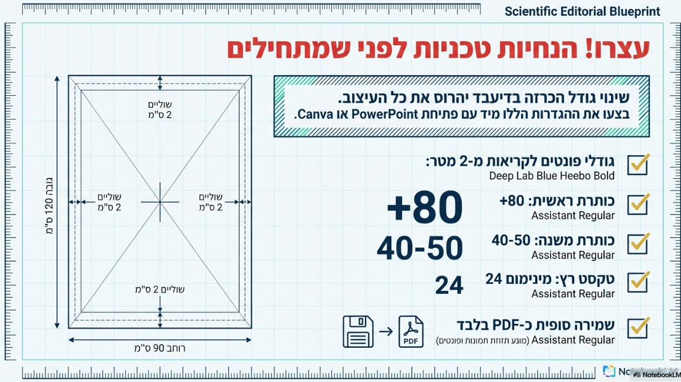

Slide 4
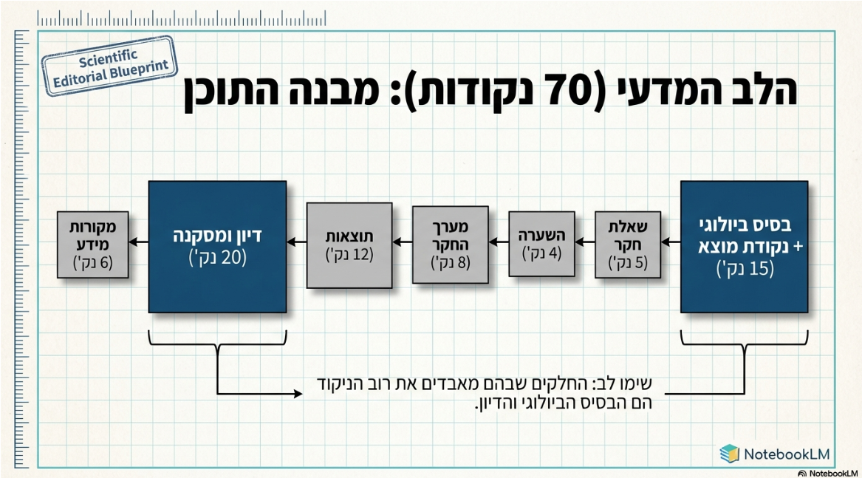


Slide 5
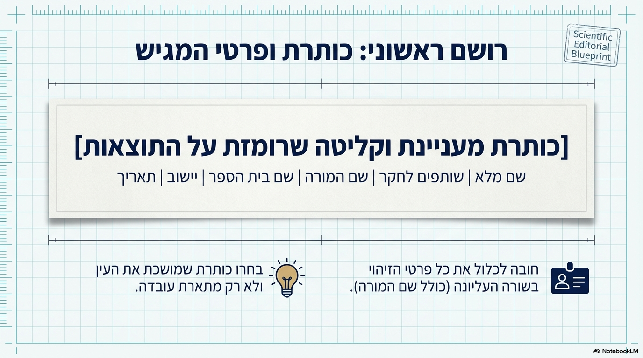


Slide 6
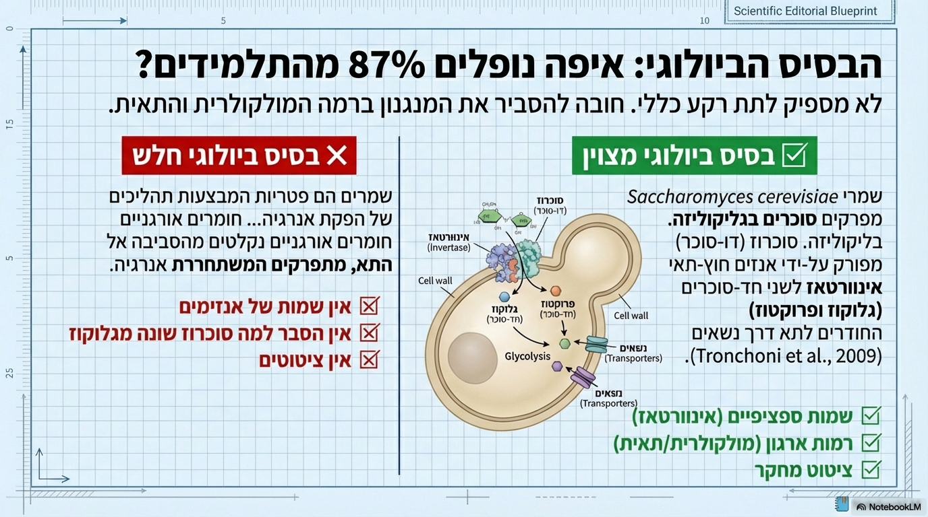


Slide 7
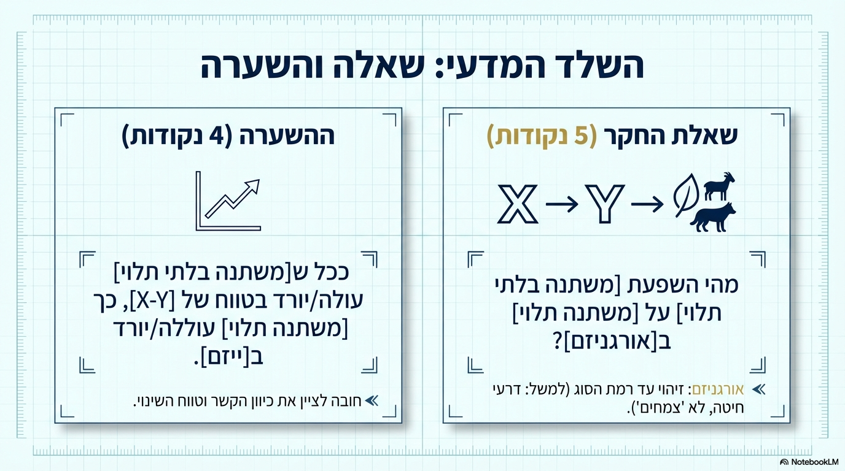



זרעי
חיטת לחם

Slide 8
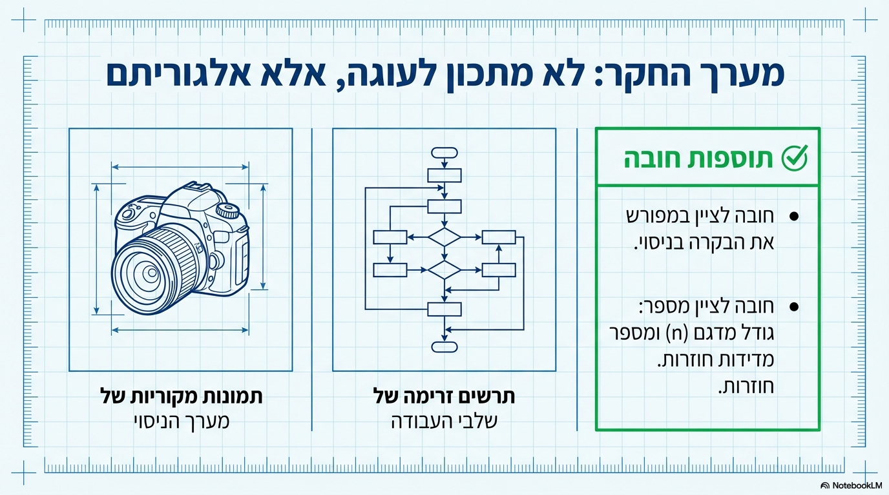

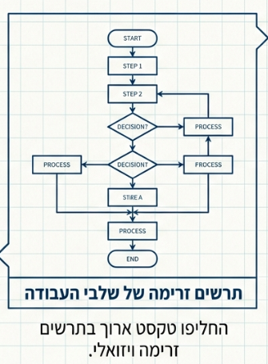

מערך החקר: לא מתכון לעוגה, אלא תרשים זרימה

Slide 9
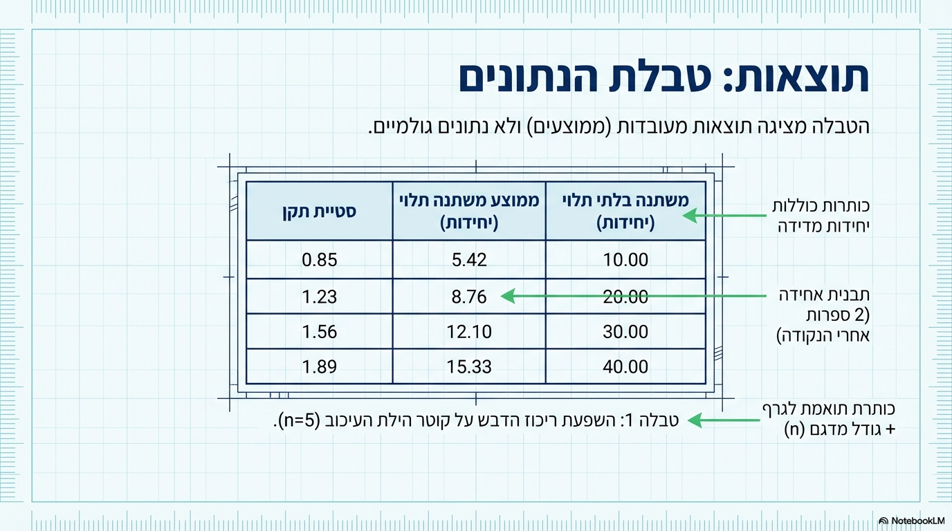



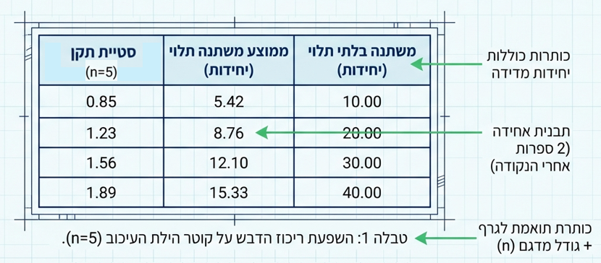


השפעת [משתנה בלתי תלוי] על [משתנה תלוי] ב[אורגניזם]

Slide 10
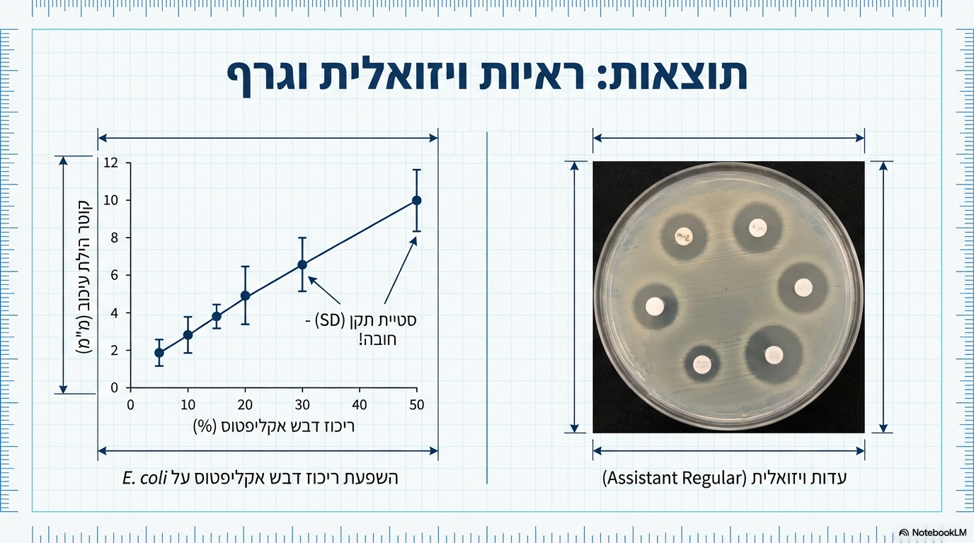
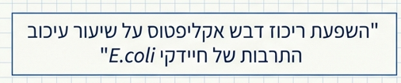




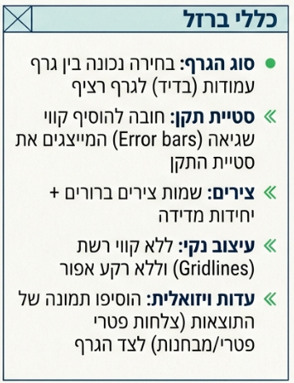

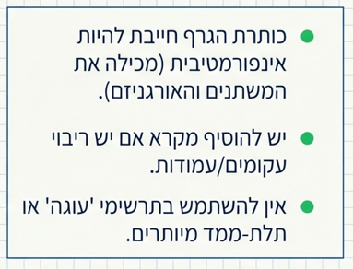
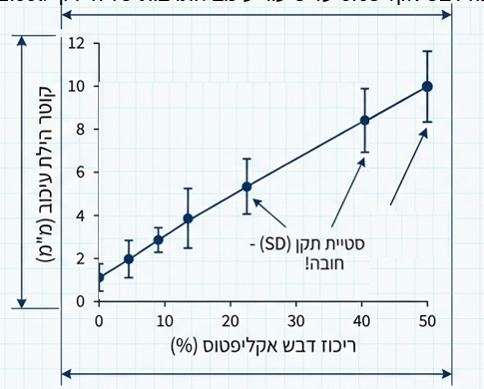
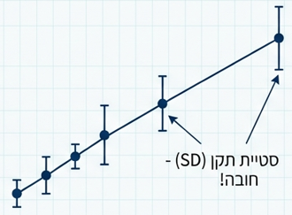





תוצאות: גרף
השפעת ריכוז דבש אקליפטוס על שיעור עיכוב התרבות של חיידקי E.coli
30%
20%
10%
40%
יש להוסיף מקרא אם יש ריבוי עקומים/עמודות
0%
50%
השפעת ריכוז דבש אקליפטוס על שיעור עיכוב התרבות של חיידקי E.coli

Slide 11
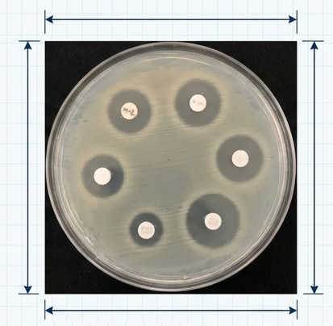

תוצאות: ראיות ויזואליות
30%
20%
10%
40%
0%
50%
השפעת ריכוז דבש אקליפטוס על שיעור עיכוב התרבות של חיידקי E.coli

Slide 12
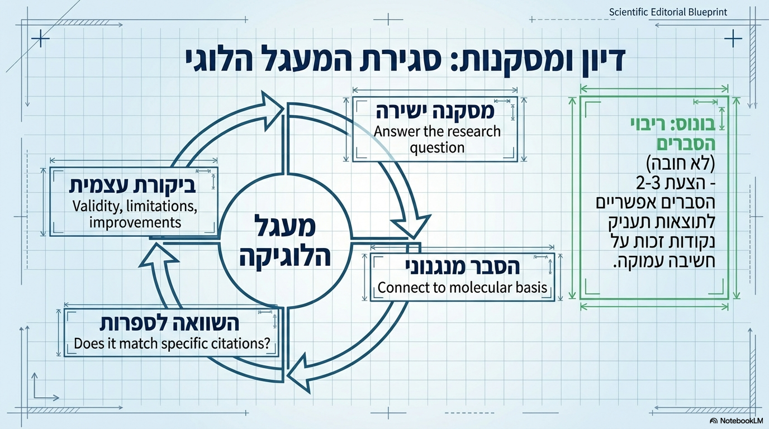



Slide 13
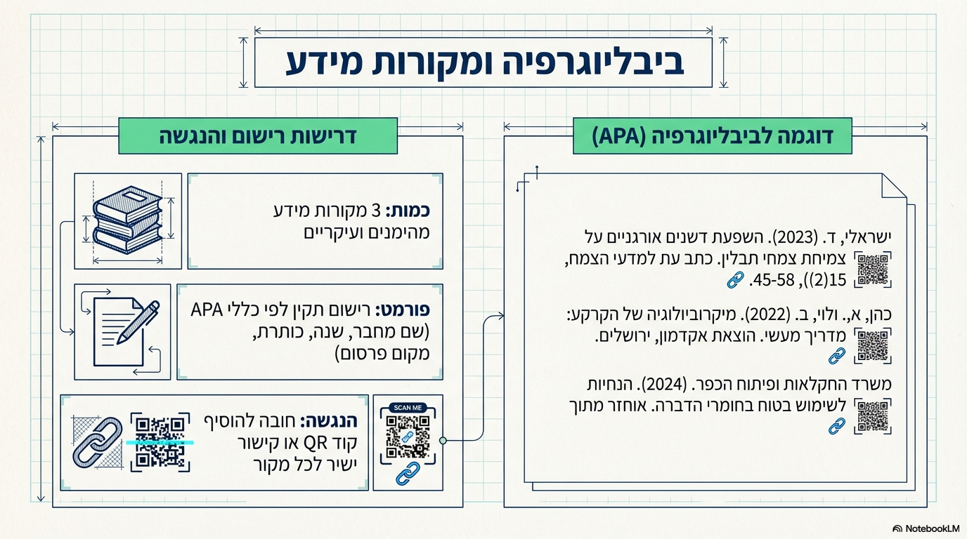
ותאריך אחזור המידע

Slide 14
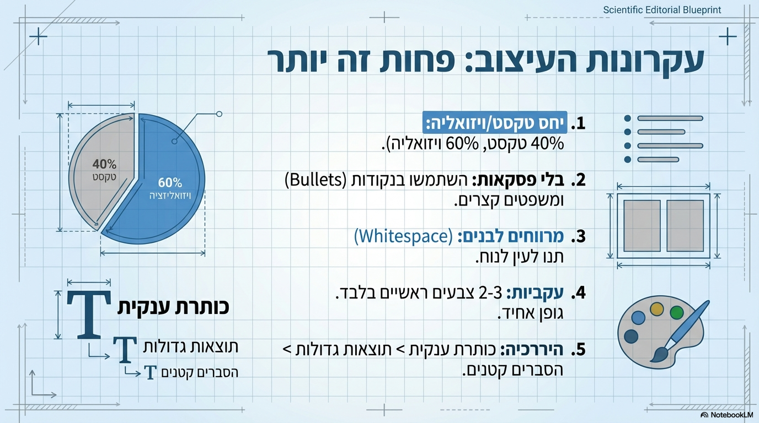



Slide 15
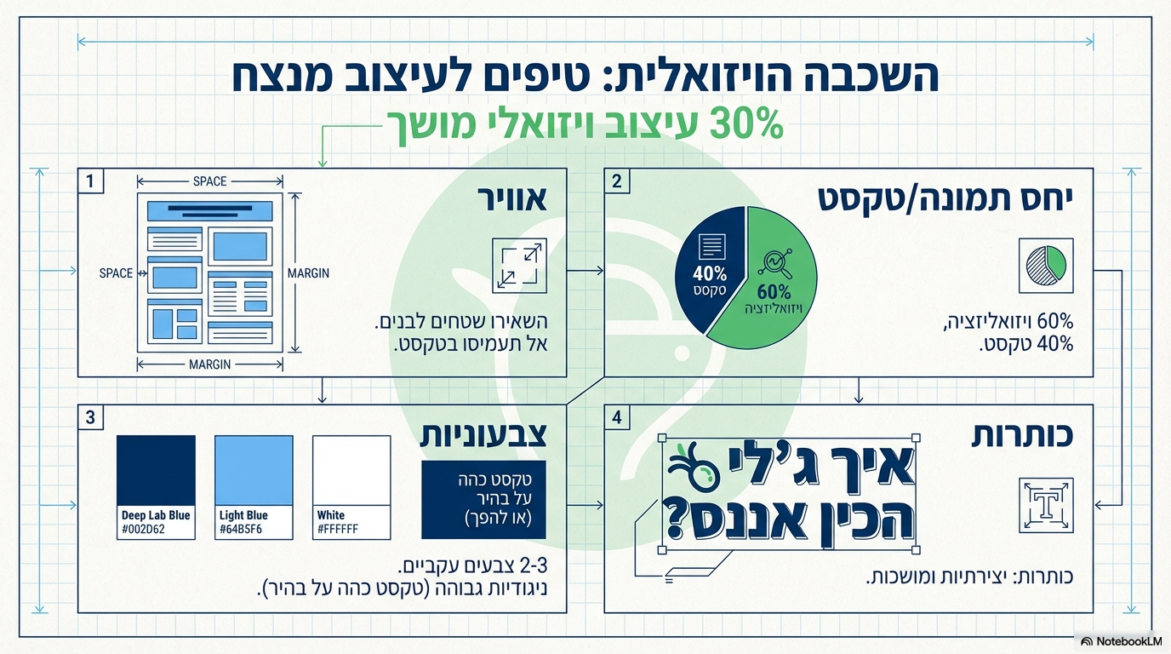
לחם ושמרים על כוס בירה בבר

Slide 16
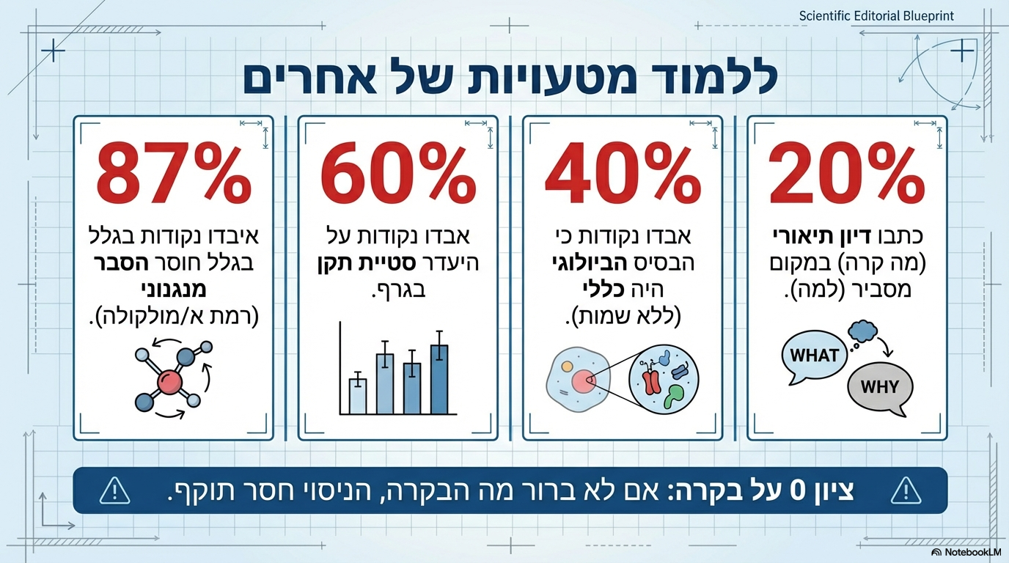

Slide 17
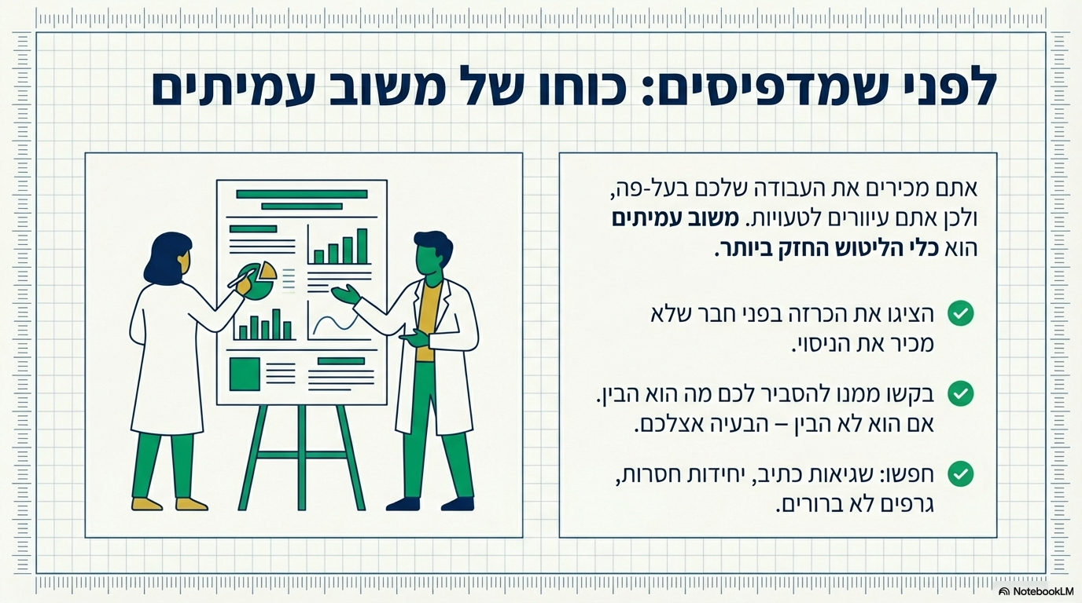



Slide 18
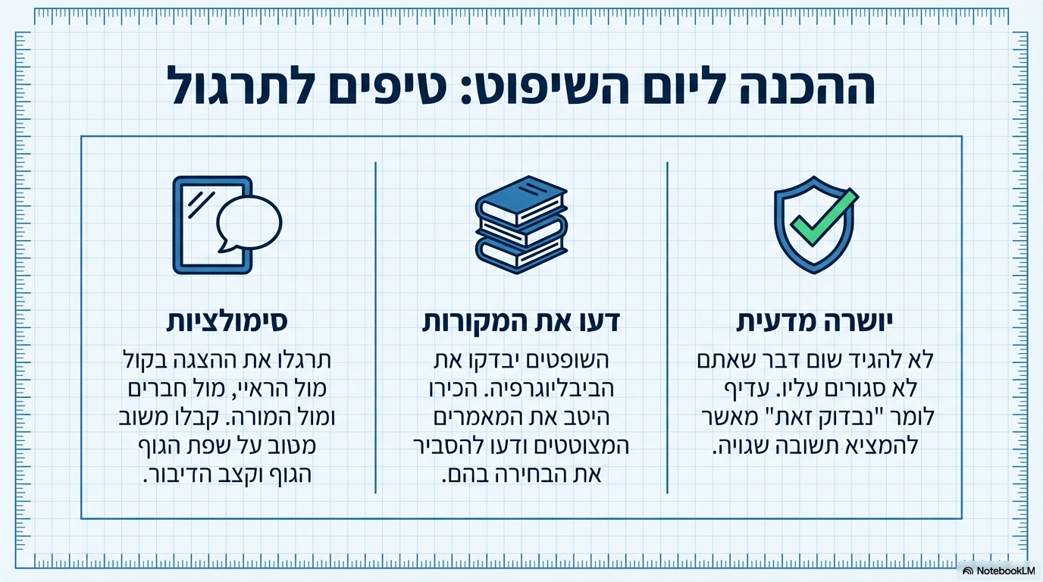



Slide 19
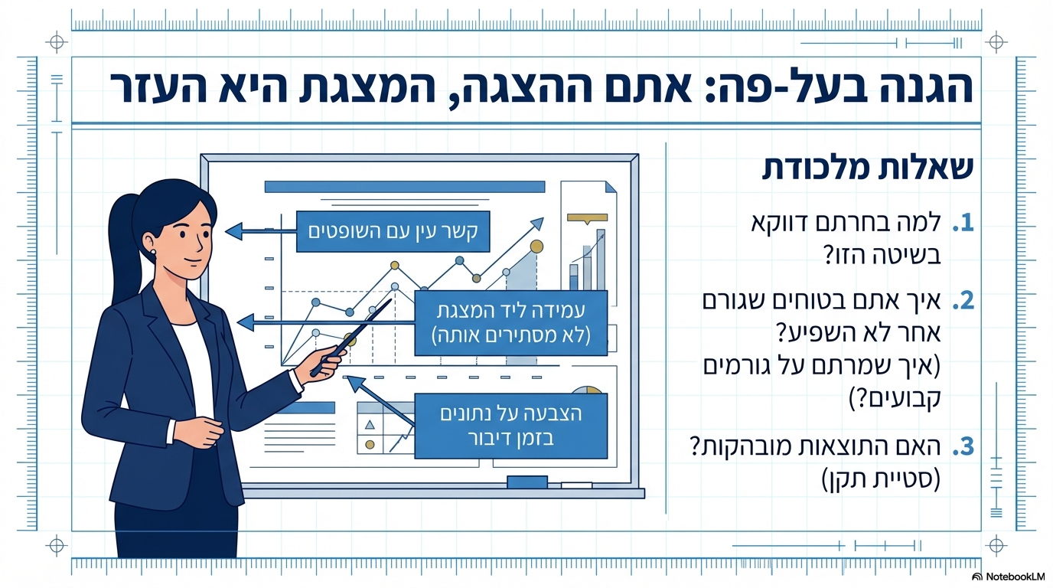
נקודות לתת את הדעת עליהן

Slide 20
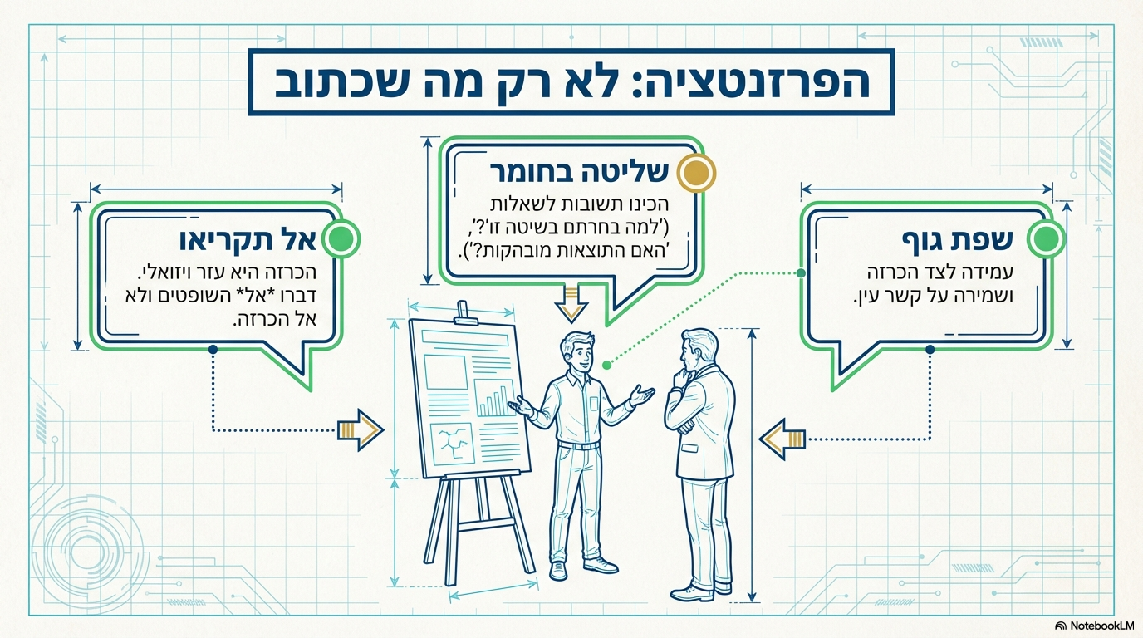



המצגת
המצגת
המצגת

Slide 21
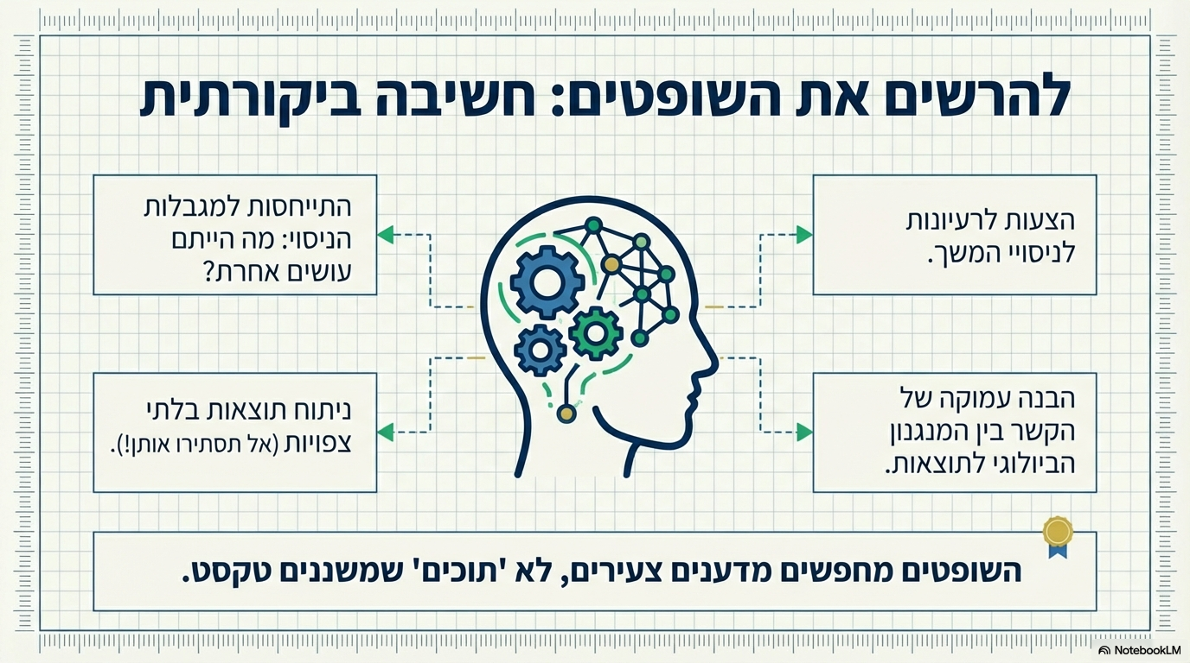

Slide 22
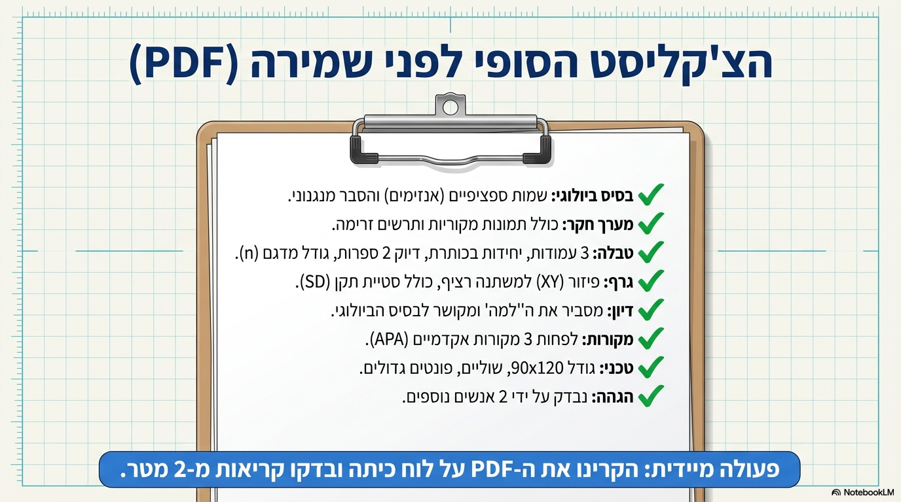

Slide 23


